Slide 1
2-mavzu. Tashqi muhit tahlili
  REJA
Tashqi muhit tahlilining ahamiyati
PEST tahlil usuli
Bozor va raqobat tahlili

Slide 2
Firma strategiyasi tashkilotning uzun muddatli maqsadlarini belgilaydi va bu maqsadlarni amalga oshirish uchun zarur bo'lgan resurslar va faoliyatlarni rejalashtiradi. Ushbu strategiyani ishlab chiqishda tashqi muhit tahlili muhim rol o'ynaydi.
Tashqi muhit tahlili, firma faoliyat yuritayotgan iqtisodiy, ijtimoiy, texnologik va siyosiy sharoitlarni o'rganish orqali, raqobatbardoshlikni oshirish va risklarni kamaytirish imkonini beradi. Ushbu ma'ruzada tashqi muhit tahlilining firma strategiyasini shakllantirishdagi ahamiyati ko'rib chiqiladi.

Slide 3
Tashqi muhit tahlili firma strategiyasini ishlab chiqishda muhim rol o'ynaydi. Bu jarayon firma rahbarlariga bozorning o'zgaruvchan sharoitlarini tushunishga yordam beradi. Tashqi muhit tahlili natijalari asosida kompaniya o'z strategiyasini moslashtirishi, raqobatchilar bilan farqini oshirishi va mijozlar ehtiyojlarini qondirishga qaratilgan qarorlar qabul qilishi mumkin.
Masalan, agar tashqi muhit tahlili natijasida yangi texnologiyalar va ekologik talablarning oshishi aniqlansa, firma o'z mahsulotlarini ekologik toza va innovatsion xususiyatlarga ega qilish uchun strategiyani o'zgartirishi mumkin. Bu holatda, tashqi muhit tahlili firma uchun raqobatbardosh ustunlik yaratishda yordam beradi.
Misollar va tajribalar
Tashqi muhit tahlili orqali ko'plab kompaniyalar o'z strategiyalarini muvaffaqiyatli ravishda shakllantirgan. Masalan, kompaniya Apple o'z mahsulotlarini rivojlantirishda texnologik innovatsiyalarni joriy qilish va ijtimoiy tendentsiyalarni hisobga olishga katta e'tibor berdi. Apple o'zining mahsulotlarida foydalanuvchilar tajribasini yaxshilashga qaratilgan strategiyalarni ishlab chiqqan va bu natijada bozorning yetakchisi bo'lib qolmoqda.
Yana bir misol sifatida Starbucks kompaniyasini keltirish mumkin. Starbucks o'zining marketing strategiyasini ishlab chiqishda ijtimoiy va ekologik omillarni hisobga oldi. Ular ekologik toza mahsulotlar va xizmatlar taklif qilish orqali iste'molchilarning e'tiborini tortgan.

Slide 4
Strategiyani yaratish – bu bozorga yo’naltirilgan boshqaruv muammosi bo’lsa, uni hayotga tatbiq etish esa asosan operatsiyalarga, faoliyatga ya’ni insonlarni va xo’jalik jarayonlarini boshqarishga qaratilgan.
Agar muvaffaqiyatli strategiyani yaratish vaziyatni oldindan ko’rish va tarmoqni chuqur tahlil etish, hamda tadbirkorlikka tashabusskorlik bilan yondoshish bo’lsa, strategiyani muvaffaqiyatli amalga oshirish - bu rahbarning insonlarni motivlashi, ularni ehtiyojlarini qondirishi, hamda tashkilotning asosiy faoliyat turlarini va strategiyani amalga oshirishda topshiriqlarni bajarilishini ta‟minlashdir.

Slide 5
Strategiyani amalga oshirish – bu asosan menejerning tashkiliy o„zgarishlarni amalga oshirishi, xo’jalikni to’g’ri yuritishi va ishchi-xodimlarni maqsadlarni bajarishga jalb etish jarayonidir.
«Umuman olganda qaysi tomonga yurish kerakligini aniqlash biz uchun qiyin vazifa emas, lekin tashkilotni shu yo’nalishda harakatlantirish murakkab vazifa» deb ta’kidlaydi menejerlar.

Slide 6
Tashkilotning muvofiqlik va kelishuvchanlik darajasiga qarab, strategiyani amalga oshirish muddatlari bir necha oydan bir necha yilgacha davom etadi.
Strategiyani amalga oshirish – bu strategiyani tashkilotning harakat dasturiga va natijalariga aylantirishni nazarda tutadi.

Slide 7
«Strategiyalar korxonaning kuchli taraflarini samarali sarmoyalashi, va shu bilan uning zaif tomonlaridan chetlab o’tishi, ijobiy tashqi sharoitlardan ustun taraflarini tanlab olish va tashqi xavflardan xoli bo’lmog’i zarur»¹
strategik boshqaruv bo’yicha zamonaviy mutaxassis Fred. R. Devid.

Slide 8
Maqsadga mos keladigan tashkilotni yaratish strategiyasi
Tayanch lavozimlarga qobiliyatli shaxslarni tanlash
Tashkilotni asosiy faoliyat yo’nalishlarida boshqaruv kadrlari, iqtisodiy texnik bilimlar va raqobatli imkoniyatlar bilan ta’minlash
Tashkilotning strategiyasini muvaffaqiyatli amalga oshishini ta’minlaydigan qarorlarni qabul qilish va xo’jalik ishlarini tashkil etish

Slide 9
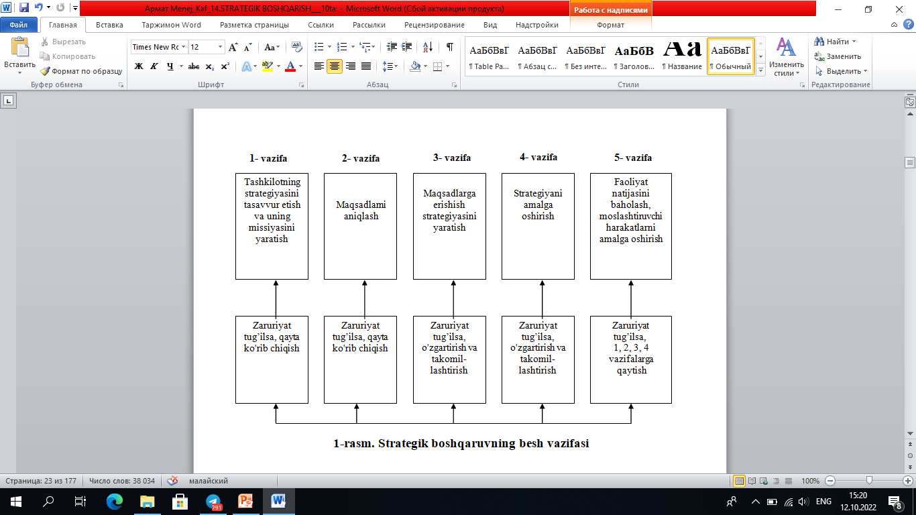
Strategik boshqaruvning 5 vazifasi

Slide 10
Strategiyani amalga oshirish bu –
amaliy ma’muriy ish bo’lib, tashkil etish, moliyaviy rejalashtirish, kerakli siyosatni yuritish, motivlarni va kompaniya madaniyatini hamda boshqarish usullarini yaratish, qisqasi kompaniya maqsadlarini amalga oshirishga xizmat qiluvchi hamma harakatlar majmuasidan iborat.

Slide 11
Yuqori darajali strategik fikrlash va boshqarish bu:
«Biz nima qilmoqchimiz va nimaga erishmoqchimiz?» nuqtai nazaridan tashkilotni yaxshiroq boshqarish;
Rahbarlarning o’zgarishlarga nisbatan sezgirligi;
Investitsiyalarni va raqobatli ehtiyojlarni baholashda rahbarlarni rastional baholash asoslari bilan ta’minlash;

Slide 12
Tashkilot bo’yicha strategik qarorlarni muvofiqlashtirish;
Boshqaruv faolligini oshirish, faqat himoyalanish strategiyasidan foydalanishni oldini olish. Biznes tarixi faqat himoyalanish yoki javob choralari bilan muvaffaqiyatga erishib bo’lmasligini ko’rsatadi.

Slide 13
Menejerlarning strategiyani amalga oshirish jarayonini boshqarishi bir qator omillarga bog’liq:
-ularning tajribasi va biznes sohasidagi bilimlari; -ularning mazkur sohada yangi ishtirokchi yoki yetarli tajriba ega ekanligi;
-kompaniyaning boshqa xodimlari bilan shaxsiy munosabatlari;
-ularning muammolarni hal qilish, ma’murlik va shaxslararo munosabatlar sohasidagi qobiliyati; ularning hokimligi;
-ular afzal ko’ruvchi rahbarlik usuli;
-ularning belgilangan maqsadga erishish uchun o’ynashi lozim bo’lgan rolni ko’rishi.

Slide 14
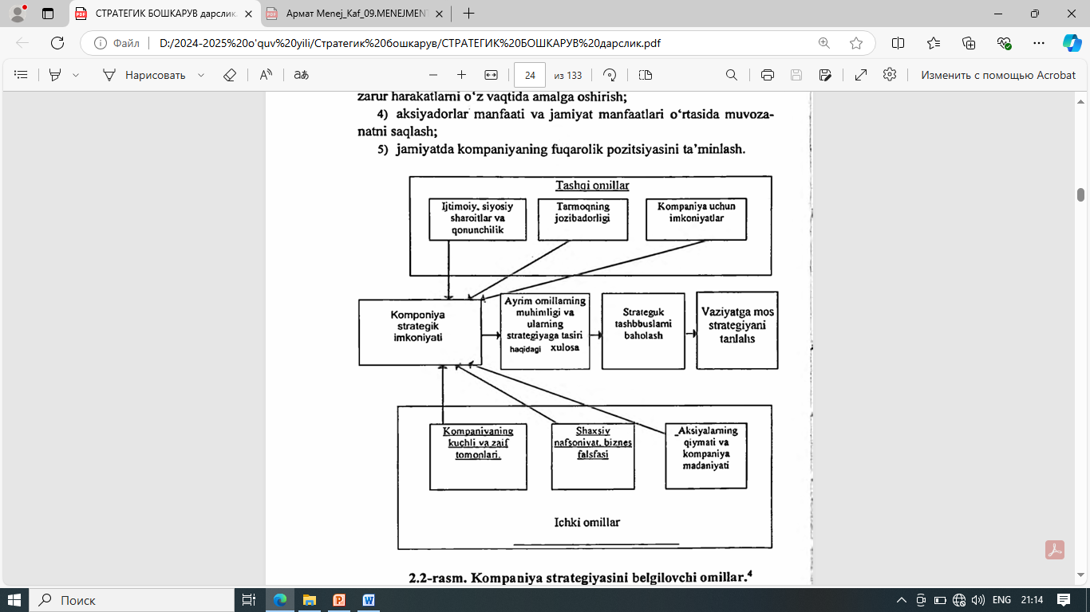
Kompaniya strategiyasini belgilovchi omillar

Slide 15
PEST tahlili
bu tashkilotning tashqi muhitini tahlil qilishda foydalaniladigan strategik boshqaruv uskunasidir

Slide 16
PEST tahlili omillari
"Political"
(Siyosiy)
"Economic" (Iqtisodiy)
"Social" (Ijtimoiy)
"Technological" (Texnologik)
1. Hukumat Siyosati.
2. Qonunlar va Tartib-qoidalar.
3. Siyosiy Barqarorlik.
1. Iqtisodiy O‘sish.
2. Inflyatsiya.
3. Valyuta Kurslari.
4. Ishsizlik.
1. Demografik O‘zgarishlar.
2. Ijtimoiy Madaniyat.
3. Sog‘liqni Saqlash.
4. Ta’lim Darajasi.
1. Texnologik Innovatsiyalar.
2. Tadqiqot va Rivojlanish.
3. Texnologik Tarixiy O‘zgarishlar.
4. Xavfsizlik va Ma'lumotlarni Himoya qilish

Slide 17
PEST tahlili: "O'zbekneftgaz"
Siyosiy omillar (Political):
  Davlat siyosati: O‘zbekiston hukumati energetika sohasiga katta e'tibor qaratmoqda. Neft va gaz sektori milliy iqtisodiyotning asosiy tarmoqlaridan biri sifatida e'tirof etiladi.
  Regulativ muhit: Energetika sohasidagi qonunchilik va davlat regulyatsiyalari kompaniyaning faoliyatiga ta'sir qiladi. Yangi qonunlar yoki qonunchilik o'zgarishlari investitsiyalar va operatsion jarayonlarga ta'sir ko'rsatishi mumkin.

Slide 18
Iqtisodiy omillar (Economic):
  Bozor talabi: Energiya resurslariga talab global miqyosda oshib bormoqda. Bu O'zbekistonning energetika resurslarini eksport qilish imkoniyatlarini kengaytiradi.
  Inflyatsiya va valyuta kurslari: Mahalliy iqtisodiyotdagi inflyatsiya darajasi va valyuta kurslari, kompaniyaning xarajatlari va foydasi ustidan ta'sir qiladi. Qimmatbaho xomashyo narxlari O'zbekneftgazning rentabelligini belgilaydi.

Slide 19
Ijtimoiy omillar (Social):
  Iste'molchilarning xulq-atvori: Iste'molchilar energiya samaradorligi va ekologik muammolarga ko'proq e'tibor qaratmoqdalar. Bu talablar kompaniyaning mahsulot va xizmatlarini diversifikatsiyalashga olib kelishi mumkin.
  Demografik o'zgarishlar: O'zbekistonda aholi sonining oshishi energiya talabini yanada oshiradi. Yosh avlodning zamonaviy energiya manbalariga qiziqishi kompaniyaning innovatsion yondashuvlarini talab qiladi.

Slide 20
Bu tahlil yordamida tashkilotlar bozor sharoitlaridagi o‘zgarishlarga tezkor javob berish, strategik qarorlarni qabul qilishda muhim ma'lumotlarni olish va raqobatbardoshligini oshirish imkoniyatiga ega bo‘ladi.
Tashqi omillarni chuqur tahlil qilish va ularni strategik rejalashtirish jarayoniga integratsiya qilish tashkilotlarning uzoq muddatli muvaffaqiyatini ta'minlash uchun zarurdir

Slide 21
Texnologik omillar (Technological):
  Innovatsiyalar: Energetika sohasida yangi texnologiyalar, masalan, qayta tiklanadigan energiya manbalariga o'tish va energiya samaradorligini oshirish kompaniyaning strategiyasini shakllantiradi.
  Raqobatbardoshlik: Raqobatchilar, masalan, yangi texnologiyalarni tezda joriy etish orqali bozorning katta ulushini olishga harakat qilmoqda. O'zbekneftgaz texnologik yangiliklarni qabul qilish va ulardan foydalangan holda o'zining raqobatbardoshligini oshirishi lozim.

Slide 22
Bozor va raqobat tahlili
G‘olibona strategiyaning 3 belgisi
1) moslik darajasi mezoni
3) ishning jadalligini oshirish mezoni
2) raqobat kurashida ustunlik mezoni

Slide 23
1. Tarmoqni ta’riflovchi umumiy iqtisodiy ko‘rsatkichlar.
7. Foyda olish nuqtayi nazaridan tarmoqning jozibadorligi
Raqobatni tahlil qilish usullari
6. Raqobat qaysi yo‘nalishda borishini kirn belgilaydi?
2. Tarmoqdagi raqobat kuchlari va ular ta’sirining darajasi.
5. Raqobat kurashida muvaffaqiyat va muvaffaqiyatsizlikning kalit omillari
3. Raqobat kuchlari tarkibida o'zgarish yasovchi omillar
4. Kompaniya raqobat mavqeyining kuchli va zaif jihatlari

Slide 24
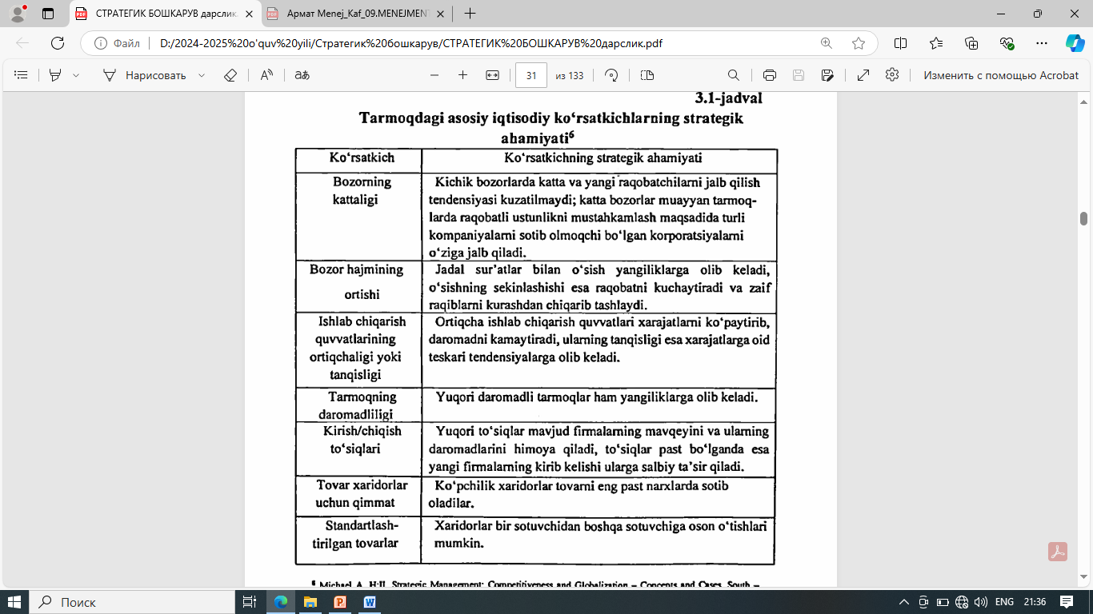

Slide 25
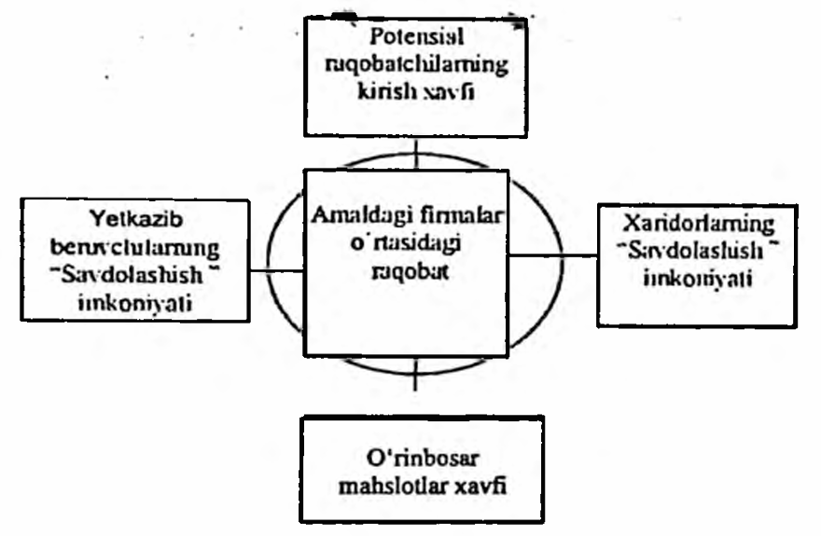
Porterning «beshta kuch» modeli

Slide 26
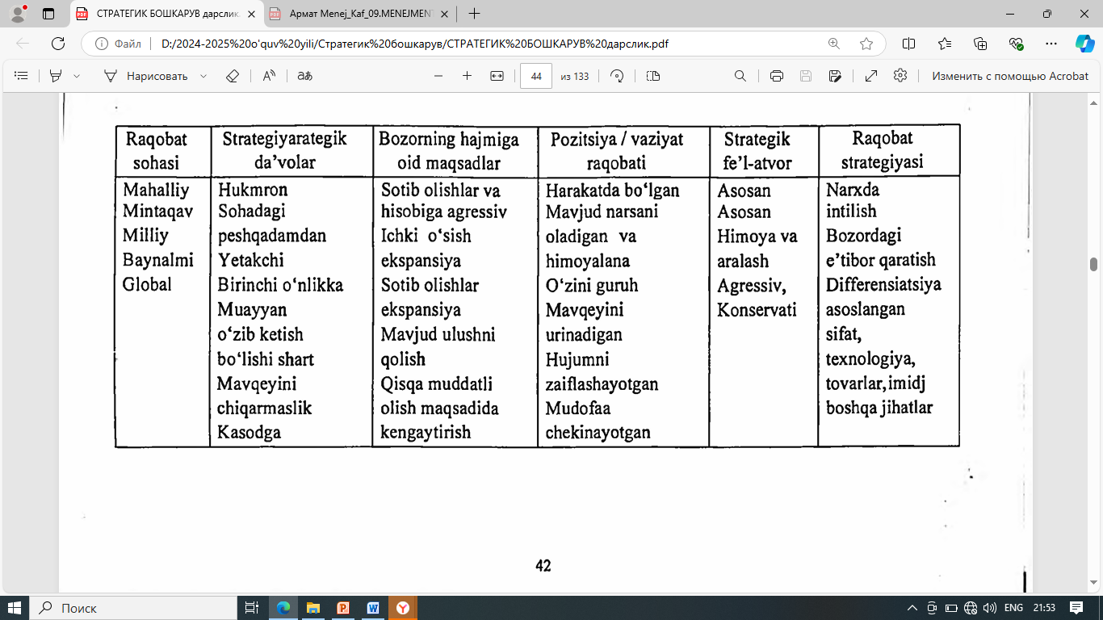
Raqobatchilaming maqsad va strategiyalarining tarkibi

Slide 27
Muvaffaqiyatning kalit omillari
- bu raqobatbardosh boMish va moliyaviy barqarorlikka erishish uchun firma ta’minlashi lozim bo’lgan raqobat imkoniyatlari va faoliyat natijalaridir.

Slide 28
Soha va raqobat tahlillarini umumlashtiruvchi jadval savollari
1. Sohaviy muhitning asosiy iqtisodiy xarakteristikalari (bozoming o‘sishi, geografik xususiyatlari, tarmoqning strukturasi, iqtisodiy mavqe, investitsiyalarga bo‘lgan talablar va hokazo)
2.Harakatlantiruvchi kuchlar
3. Raqobat tahlili
3.1.Raqobatlashuvchi sotuvchilar o‘rtasidagi musobaqa (kuchli, o'rtacha, zaif, raqobat vositasi)
3.2.Potensial kirish xavfi fkuchli. o‘rtacha. zaif. kirish to'siqlarining tarkibi) 3.3.Tovaming o‘mini bosuvchi mahsulotlaming raqobati (kuchli, o'rtacha yoki zaif (nima uchun?')
3.4.Yetkazib beruvchilaming «savdolasha olish» qobihyati (kuchli, o‘rtacha yoki zaif (nima uchun?)
3.5. Iste’molchilaming «savdolasha olish» qobiliyati (kuchli, o‘rtacha yoki zaif (nima uchun?)

Slide 29
Soha va raqobat tahlillarini umumlashtiruvchi jadval savollari
4. Asosiy kompaniyalaming/strategik guruhlaming raqobatchilik pozitsiyasi
4.1. Qulay pozitsiyalash (nima uchun?)
4.2. Noqulay pozitsiyalash (nima uchun?)
5. Raqobat tahlili
5.1. Asosiy raqobatchilaming strategik yondashuvlari / amalga oshirishi mumkin bo‘lgan xatti-harakatlari
5.2. Kimni va nima uchun kuzatish kerak?
6. Muvaffaqiyatning asosiy omillari
7. Tarmoqning istiqbollari va umumiy jozibadorligi
7.1. Tarmoqni jozibali qiluvchi omillar
7.2. Tovaming jozibadorligini kamaytiradigan omillar
7.3. Tarmoqning o‘ziga xos natijalari / muammolari
7.4. Rentabellik istiqbollari (ijobiy / salbiy)

